Slide 1
Streaming技术原理

Slide 2
Streaming定义
应用场景
Streaming在FusionInsight产品的位置
系统架构
关键特性介绍
StreamCQL介绍

Slide 3


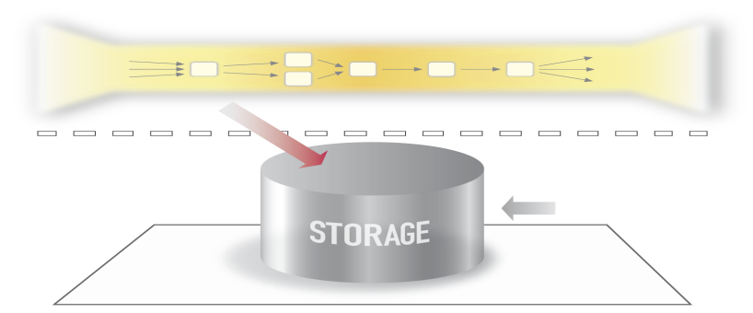







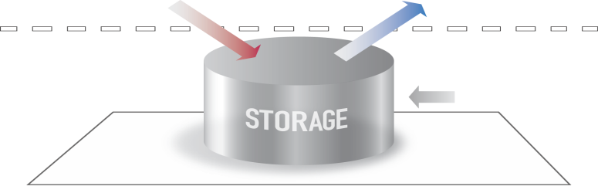
Streaming定义
Streaming基于开源Storm，是一个分布式、实时计算框架。
事件驱动
连续查询
数据不存储，先计算
实时响应，低延迟
  No waiting; Results delivered in-flight
Event Data
Alerts Actions
Queries
传统数据库技术
数据先存储，再查询处理
Memory
Disk
Queries

Slide 4
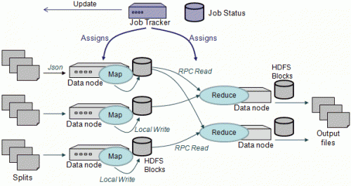
Streaming定义
Hadoop技术
数据先写入文件系统
进行批处理

Slide 5
Streaming定义
应用场景
Streaming在FusionInsight产品的位置
系统架构
关键特性介绍
StreamCQL介绍

Slide 6
应用场景
主要应用于以下几种场景：
实时分析：如实时日志处理(故障分析)、交通流量分析(实时车况)等。
实时统计：如网站的实时访问统计、排序(关键词统计排序)等。
实时推荐：如实时广告定位(广告邮件)、事件营销(猜你喜欢)。

Slide 7
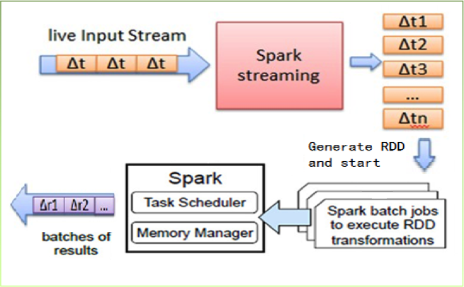
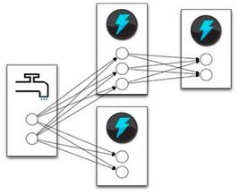
与Spark Streaming的比较
SparkStreaming微批处理流程
Streaming流处理流程
 | SparkStreaming | Streaming
任务执行方式 | 执行逻辑即时启动，运行完回收 | 执行逻辑预先启动，持续存在
事件处理方式 | 事件需积累到一定批量时才进行处理 | 事件实时处理
时延 | 秒级 | 毫秒级
吞吐量 | 高（约为Streaming的2~5倍） | 较高

Slide 8
适用场景比较
Value of information
Streaming
Spark Streaming
Batch
Time
5sec
1min
Streaming适用于对响应时间有严格要求的场景
Spark Streaming适用于对响应时间要求不高的场景
Notes:
随着时间的变化，数据价值会减小

Slide 9
Streaming定义
应用场景
Streaming在FusionInsight产品的位置
系统架构
关键特性介绍
StreamCQL介绍

Slide 10
Streaming在FusionInsight产品的位置
应用服务层
API
REST/SNMP/Syslog
Hue
Loader
Flume
FTP-Server
FusionInsight Manager
Plugin API
Hive
系统管理
MapReduce
Streaming
Spark
Solr
Oozie
Redis
Kafka
YARN
安全管理
HDFS
SmallFS
DBService
HBase
Zookeeper
FusionInsight HD
Streaming基于开源Apache Storm，是一个分布式、可靠、容错的实时计算系统。用于对大规模流式数据提供实时处理。

Slide 11
Streaming定义
应用场景
Streaming在FusionInsight产品的位置
系统架构
关键特性介绍
StreamCQL介绍

Slide 12
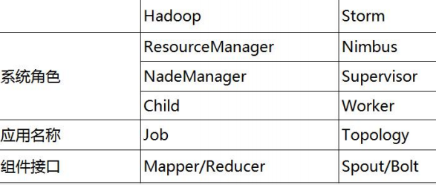
Hadoop对比Storm

Slide 13
概念介绍（一）
Nimbus：负责资源分配和任务调度。
Supervisor：负责接受nimbus分配的任务,启动和停止属于自己管理的worker进程。
Worker：运行具体处理组件逻辑的进程。
Topology：streaming中运行的一个实时应用程序。
Spout：在一个topology中产生源数据流的组件。
Bolt：在一个topology中接受数据然后执行处理的组件。

Slide 14
系统架构
Nimbus
Client
提交拓扑
监控心跳，分配任务
Zookeeper
下载Jar包
Zookeeper
Supervisor
Supervisor
获取分配任务
Zookeeper
启动Worker
Worker
Worker
Executor
Worker
Executor
上报心跳
Notes:
Client客户端向Nimbus提交业务拓扑
Nimbus负责接收客户端提交任务，并在集群中分发任务给Supervisor；同时监听状态等。
Supervisor负责监听并接受Nimbus分配的任务，根据需要启动和停止属于自己管理的Worker进程。
Worker进程是运行具体处理组件逻辑的进程。每个Worker是一个JVM进程。其中，每个exacutor为一个线程，处理具体业务逻辑
ZooKeeper为服务中各进程提供分布式协作服务。Nimbus、Supervisor、Worker将自己的信息注册到ZooKeeper中，Nimbus据此感知各个角色的健康状态。

Slide 15
Worker介绍
Worker：一个Worker是一个JVM进程，所有的Topology都是在一个或者多个Worker中运行的。Worker启动后是长期运行的，除非人工停止。Worker进程的个数取决于Topology的设置，且无设置上限，具体可获得调度并启动的Worker个数则取决于Supervisor配置的slot个数。
一个worker在某一时刻只能运行一个topology的任务；如果topology需要的worker数超出集群现在空闲worker数，那么先用当前空闲worker运行，直到有更多的worker空闲出来。
Executor：在一个单独的Worker进程中会运行一个或多个Executor线程。每个Executor运行Spout或者Bolt中的一个或多个task实例。
Task：是最终完成数据处理的实体单元。
Notes:
在Storm中，一个slot对应的是一个端口号，slot的定义及开放个数由Supervisor决定。
每一个Worker进程启动时需要一个端口号，即slot，因此每启动一个Worker就消耗掉一个slot。
一个worker在某一时刻只能运行一个topology的任务
如果topology需要的worker数超出集群现在空闲worker数，那么先用当前空闲worker运行，直到有更多的worker空闲出来
Worker在单个节点内数量有限，但是topology可以设置无限个worker

Slide 16
Worker、executor和task的关系
Worker Process
Executor
Executor
Task
Task
Executor
Task
Task
关于task的身世问题，还得从topology说起！
Notes:
每台Supervisor上运行着若干个worker进程
每个worker进程运行着各个executor线程
每个executor线程里面运行着各个相同的Task(spout/bolt)

Slide 17
概念介绍（二）
Topology：streaming中运行的一个实时应用程序。
Spout：在一个topology中产生源数据流的组件。
Bolt：在一个topology中接受数据然后执行处理的组件。
Task：worker中每一个spout/bolt的线程称为一个task。
Tuple：一次消息传递的基本单元,一组KeyValue对。
Streams：无限的Tuple序列。
Stream grouping：消息的分组方法。

Slide 18
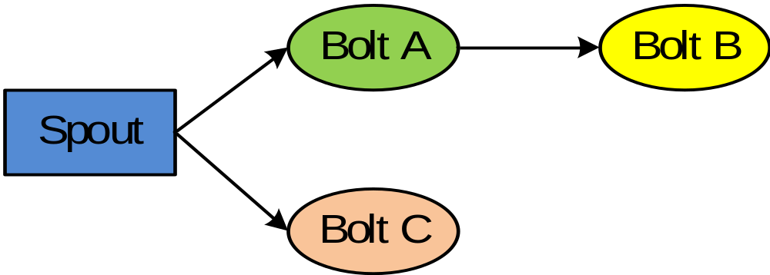
Topology介绍
业务处理逻辑被封装进Streaming中的topology中。
一个topology是由一组Spout组件（数据源）和Bolt组件（逻辑处理）通过Stream Groupings进行连接的有向无环图(DAG)。
过滤感兴趣的数据
从外部数据源获取流式数据
触发外部消息
持久化存档
Notes:
一个topology会一直运行，直到你kill它
Spout是Streaming的消息源，它是Topology的消息生产者，一般来说消息源会从一个外部源读取数据并向Topology中发送消息（Tuple）。比如一个spout可能从Kafka队列里面读取消息并且把这些消息发射成一个流
bolt可以接收任意多个输入stream， 作一些处理， 有些bolt可
能还会发射新的stream。一些复杂的流转换， 比如从微博消息里面计算出热门话题， 需要多个步骤， 从而也就需要多个bolt。 Bolt可以做任何事情: 运行函数， 过滤tuple, 做聚合， 做合并以及访问数据库等等。
Stream groupings声明每个Bolt接受怎样的流作为输入，Stream grouping定义一个Stream应该如何分配给该Bolt上面的多个Task。

Slide 19
Topology介绍
一个topology会一直运行，直到你kill它。
Spout是Streaming的消息源，它是Topology的消息生产者，一般来说消息源会从一个外部源读取数据并向Topology中发送消息（Tuple），比如一个spout可能从Kafka队列里面读取消息并且把这些消息发射成一个流。
bolt可以接收任意多个输入stream， 作一些处理， 有些bolt还会发射新的stream。一些复杂的流转换， 比如从微博消息里面计算出热门话题， 需要多个步骤， 从而也就需要多个bolt。
Stream groupings：声明每个Bolt接受怎样的流作为输入，Stream grouping定义一个Stream应该如何分配给该Bolt上面的多个Task。

Slide 20
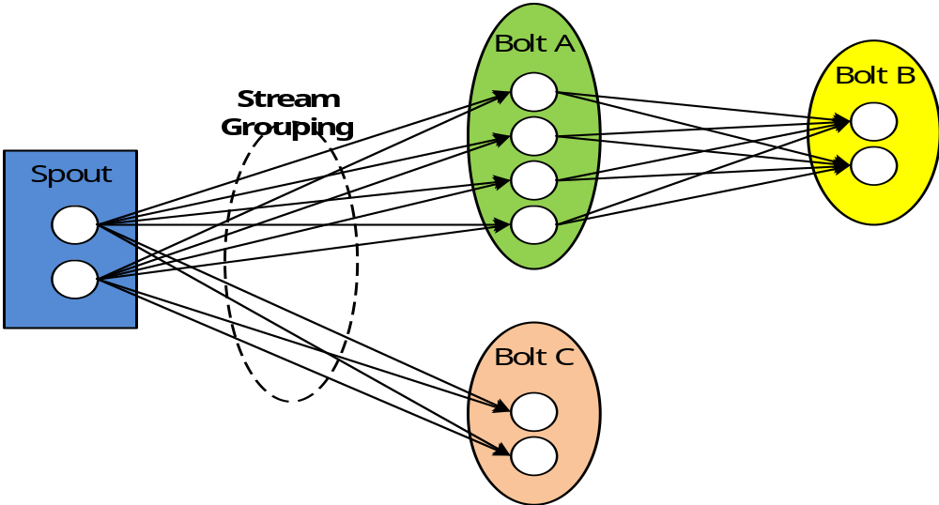
Task介绍
Topology里面的每一个Component（Spout/Bolt）节点都是并行运行的。 在topology里面， 可以指定每个节点的并发度， streaming则会在集群里面分配相应的Task来同时计算，以增强系统的处理能力。
Task 并发度？？
Task 并发度？？
Notes:
一个Topology可以包含一个或多个worker(并行的跑在不同的machine上), 所以worker process就是执行一个topology的子集, 并且worker只能对应于一个topology。
一个worker可用包含一个或多个executor, 每个component (spout或bolt)至少对应于一个executor, 所以可以说executor执行一个compenent的子集, 同时一个executor只能对应于一个component。
Task就是具体的处理逻辑对象, 一个executor线程可以执行一个或多个tasks，但一般默认每个executor只执行一个task, 所以我们往往认为task就是执行线程, 其实不然，task代表最大并发度, 一个component的task数是不会改变的, 但是一个componet的executer数目是会发生变化的，当task数大于executor数时, executor数代表实际并发数。
Spout和Bolt的并发度，指的是Spout和Bolt中的Task个数，如上图中的Spout就包含两个Task。

Slide 21
消息分发策略
分组方式 | 功能介绍
fieldsGrouping（字段分组） | 按照消息的哈希值分组发送给目标Bolt的Task。
globalGrouping（全局分组） | 所有消息都发送给目标Bolt的固定一个Task。
shuffleGrouping（随机分组） | 消息发送给目标Bolt的随机一个task。
localOrShuffleGrouping（本地或者随机分组） | 如果目标Bolt在同一工作进程存在一个或多个Task，数据会随机分配给这些Task。否则，该分组方式与随机分组方式相同。
allGrouping（广播分组） | 消息群发给目标Bolt的所有Task。
directGrouping（直接分组） | 由数据生产者决定数据发送给目标Bolt的哪一个Task。需在发送时使用emitDirect(taskID, tuple)接口指定TaskID。
partialKeyGrouping（局部字段分组） | 更均衡的字段分组。
noneGrouping（不分组） | 当前和随机分组相同。
Notes:
消息分发策略的指定需要在开发阶段使用API来指定。

Slide 22
Streaming定义
应用场景
Streaming在FusionInsight产品的位置
系统架构
关键特性介绍
StreamCQL介绍

Slide 23
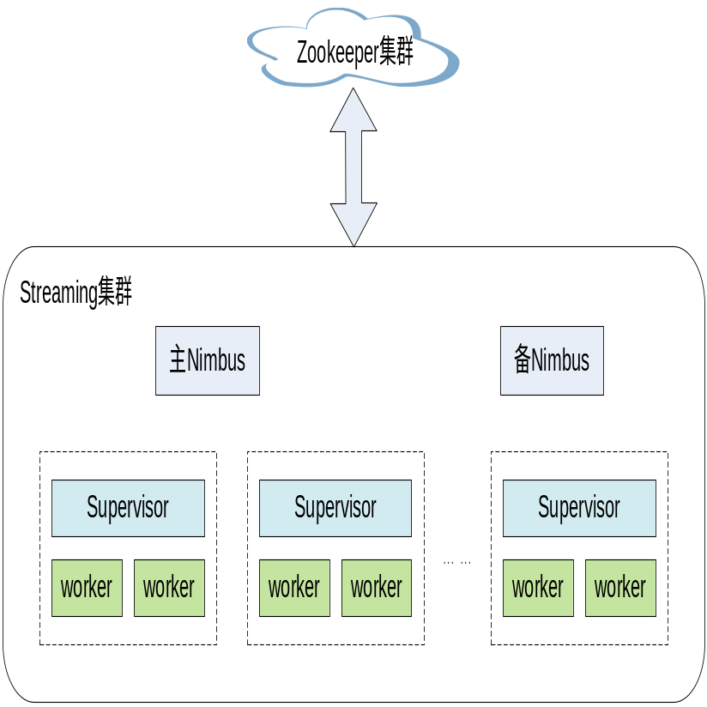
Nimbus HA
  使用Zookeeper分布式锁
  Nimbus HA的实现是使用Zookeeper分布式锁，通过主备间争抢模式完成的Leader选举和主备切换。
  主备间元数据同步
  主备Nimbus之间会周期性的同步元数据，保证在发生主备切换后拓扑数据不丢失，业务不受损。
Notes:
解决Nimbus单点问题，支持主从热切换

Slide 24
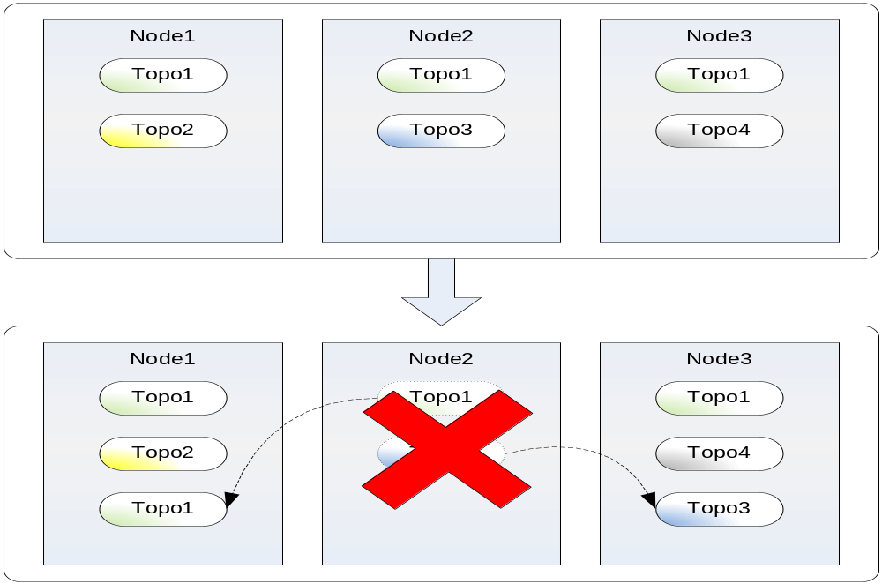
容灾能力
容灾能力：节点失效，自动迁移到正常节点，业务不中断。
无需人工干预！
Notes:
Supervisor失效：自动恢复，不影响正在运行的业务（开源版本的话不会重启）
Worker失效：自动恢复，继续运行
节点失效：在该节点上的任务被重分配到其他正常节点
Nimbus失效：HA机制，不会影响正在运行的业务

Slide 25
容灾能力——四个层面
    Worker失效：
      自动恢复，继续运行
    Supervisor失效：
      自动恢复，不影响正在运行的业务（开源版本的话不会重启）
    节点失效：
      在该节点上的任务被重分配到其他正常节点
    Nimbus失效：
      HA机制，不会影响正在运行的业务
Notes:
Supervisor失效：自动恢复，不影响正在运行的业务（开源版本的话不会重启）
Worker失效：自动恢复，继续运行
节点失效：在该节点上的任务被重分配到其他正常节点
Nimbus失效：HA机制，不会影响正在运行的业务

Slide 26
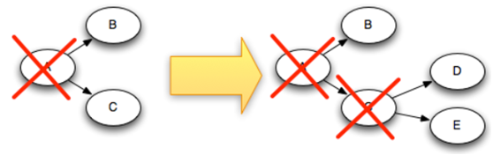
消息可靠性
可靠级别 | 处理机制 | 说明
最多一次 | 无 | 吞吐量最大，适用于消息可靠性较低的场景。
最少一次 | Ack机制 | 吞吐量较低，要求数据被完整处理，适用于消息可靠性要求高的场景。
精确一次 | Trident | Trident是Storm提供的特殊的事务性API，吞吐量最低。
在streaming里面一个tuple被完全处理的意思是：这个tuple以及由这个tuple所派生的所有的tuple都被成功处理。如果这个消息在Timeout所指定的时间内没有成功处理,这个tuple就被认为处理失败了。
Notes:
Streaming里面有一类特殊的task称为：acker， 他们负责跟踪spout发出的每一个tuple的tuple树。当acker发现一个tuple树已经处理完成了。它会发送一个消息给产生这个tuple 的那个task。在spout中发射一个新的源tuple时为其指定一个64位的message id,acker跟踪这个消息ID
acker所参与的工作流程：
1. Spout创建一个新的Tuple时，会发一个消息通知acker去跟踪；
2. Bolt在处理Tuple成功或失败后，也会发一个消息通知acker；
3. acker会找到发射该Tuple的Spout，回调其ack或fail方法。
图示：假设消息D和E是由消息C派生出来的，这里演示了消息C被应答时，tuple tree是如何变化的。
Timetout可以通过Config.TOPOLOGY_MESSAGE_TIMEOUT_SECS 来指定。

Slide 27
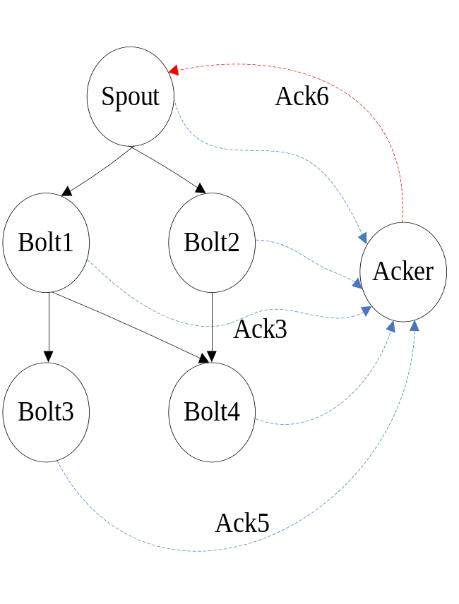
ACK机制
Spout发送一个Tuple时，会通知Acker一个新的根消息产生了，Acker会创建一个新的tuple tree，并初始化校验和为0。
Bolt发送消息时向Acker发送anchor tuple，刷新tuple tree，并在发送成功后向Acker反馈结果。如果成功则重新刷新校验和，如果失败则Acker会立即通知Spout处理失败。
当tuple tree被完全处理（校验和为0），Acker会通知Spout处理成功。
Spout提供ack()和fail()接口方法用于处理Acker的反馈结果，需要用户实现。一般在fail()方法中实现消息重发逻辑。
Notes:
对于Spout创建的Tuple，在Topology定义的流水线中经过Bolt处理时，可能会产生一个或多个新的Tuple。源Tuple+新产生的Tuple构成了一个Tuple树。当整棵树被处理完成，才算一个Tuple被完全处理，其中任何一个节点的Tuple处理失败或超时，则整棵树失败。
1. Spout在初始化时会产生一个tasksId；
2. Spout中创建新的Tuple，其id是一个64位的随机数；
3. Spout将新建的Tuple发送出去(给出了messageId来开启Tuple的追踪), 同时会发送一个消息到某个acker，要求acker进行追踪。该消息包含两部分：
Spout的taskId：用户acker在整个Tuple树被完全处理后找到原始的Spout进行回调ack或fail
一个64位的ack val值： 标志该tuple是否被完全处理。初始值为0。
3. 一个Bolt在处理完Tuple后，如果发射了一个新的anchor tuple（锚元组），Streaming会维护anchor tuple的列表；
4. 该Bolt调用OutputCollector.ack()时，Storm会做如下操作：
将anchor tuple列表中每个已经ack过的和新创建的Tuple的id做异或(XOR)。假定Spout发出的TupleID是tuple-id-0，该Bolt新生成的TupleID为tuple-id-1，那么，tuple-id-0XORtuple-id-0XOR tuple-id-1
Storm根据该原始TupleID进行一致性hash算法，找到最开始Spout发送的那个acker，然后把上面异或后得出的ack val值发送给acker
5. acker收到新的ack val值后，与保存的原始的Tuple的id进行异或，如果为0，表示该Tuple已被完全处理，则根据其taskId找到原始的Spout，回调其ack()方法。
fail的机制类似，在发现fail后直接回调Spout的fail方法。
Storm就是通过这个acker的机制来保证数据不丢失。

Slide 28
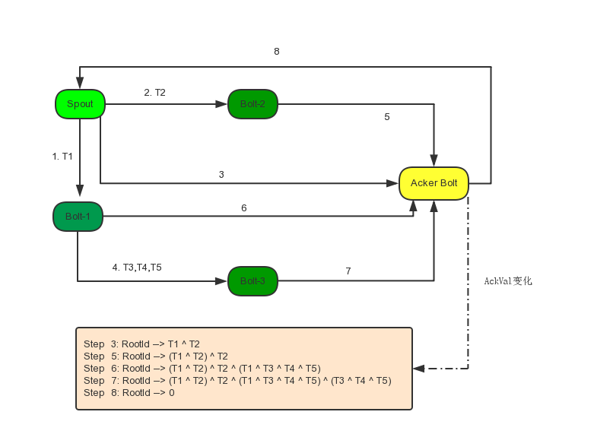
ACK机制
Notes:
1. Spout在初始化时会产生一个tasksId；
2. Spout中创建新的Tuple，其id是一个64位的随机数；
3. Spout将新建的Tuple发送出去(给出了messageId来开启Tuple的追踪), 同时会发送一个消息到某个acker，要求acker进行追踪。该消息包含两部分：
Spout的taskId：用户acker在整个Tuple树被完全处理后找到原始的Spout进行回调ack或fail
一个64位的ack val值： 标志该tuple是否被完全处理。初始值为0。
3. 一个Bolt在处理完Tuple后，如果发射了一个新的anchor tuple，Streaming会维护anchor tuple的列表；
4. 该Bolt调用OutputCollector.ack()时，Storm会做如下操作：
将anchor tuple列表中每个已经ack过的和新创建的Tuple的id做异或(XOR)。假定Spout发出的TupleID是tuple-id-0，该Bolt新生成的TupleID为tuple-id-1，那么，tuple-id-0XORtuple-id-0XOR tuple-id-1
Storm根据该原始TupleID进行一致性hash算法，找到最开始Spout发送的那个acker，然后把上面异或后得出的ack val值发送给acker
5. acker收到新的ack val值后，与保存的原始的Tuple的id进行异或，如果为0，表示该Tuple已被完全处理，则根据其taskId找到原始的Spout，回调其ack()方法。

Slide 29
可靠性级别设置
如果并不要求每个消息必须被处理（允许在处理过程中丢失一些信息），那么可以关闭消息的可靠处理机制，从而可以获取较好的性能。关闭消息的可靠处理机制意味着系统中的消息数会减半，而且可以减少消息的大小。
有三种方法可以关闭消息的可靠处理机制：
将参数Config.TOPOLOGY_ACKERS设置为0。
Spout发送一个消息时，使用不指定消息messageID的接口进行发送。
Bolt发送消息时使用Unanchor方式发送，使Tuple树不往下延伸，从而关闭派生消息的可靠性。
Notes:
Acker任务是轻量级的，所以在拓扑中并不需要太多的acker存在。可以通过Storm UI来观察acker任务的吞吐量，如果看上去吞吐量不够的话，说明需要添加额外的acker。
如果你并不要求每个消息必须被处理（你允许在处理过程中丢失一些信息），那么可以关闭消息的可靠处理机制，从而可以获取较好的性能。关闭消息的可靠处理机制意味着系统中的消息数会减半（每个消息不需要应答了）。另外，关闭消息的可靠处理可以减少消息的大小（不需要每个tuple记录它的根id了），从而节省带宽。

Slide 30
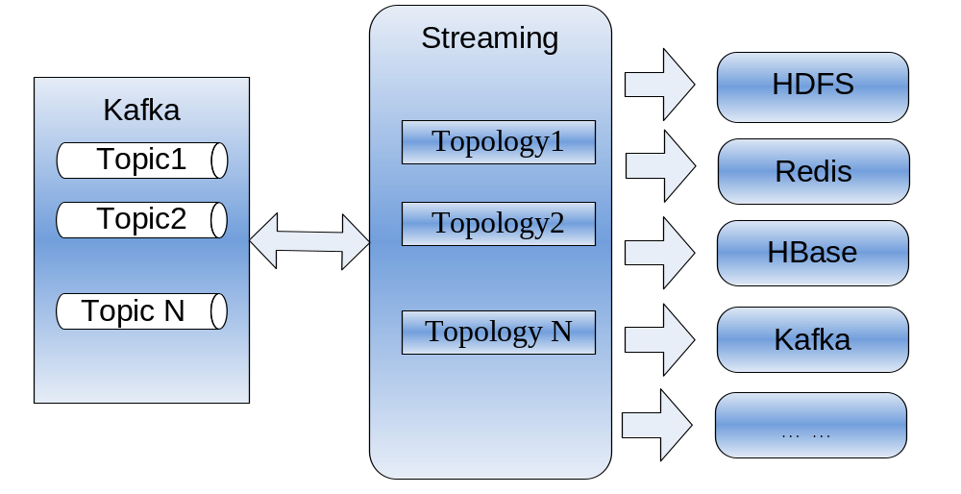
与离线系统集成
HDFS, HBase, Kafka…
整合HDFS/Hbase等外部组件，易于实时结果供离线分析
Notes:
Streaming作为流处理平台，支持从外部数据源读取流式数据并将处理后的结果实时发送到外部组件。

Slide 31
Streaming定义
应用场景
Streaming在FusionInsight产品的位置
系统架构
关键特性介绍
StreamCQL介绍

Slide 32
StreamCQL简介
StreamCQL(Stream Continuous Query Language)是建立在分布式流处理平台基础上的查询语言(CQL)，目的是在流处理平台分布式计算能力之上，通过使用简易通用的类SQL语言，使得业务逻辑的开发变得统一和简易。其架构支持构建在多种流处理引擎之上，目前主要适配Storm。
StreamCQL提供了较丰富的分布式流计算功能，除了具有过滤、转换等传统的SQL基本能力之外，StreamCQL引入基于流的时间窗口的计算，提供窗口数据的统计、关联等能力，以及流数据的拆分、合并等功能。
Notes:
窗口就是一个有限范围内、任意一个时间点的数据状态快照。
CQL功能简介
类SQL接口，提高开发效率
内置非富算子
过滤、转换
窗口计算
JOIN
内置多种函数
字符串处理
时间处理
灵活的业务能力
自定义算子：用户特定功能
自定义输入/输出方式
自定义序列化/反序列化方式
自定义功能函数

Slide 33
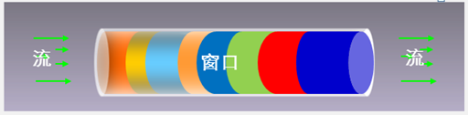
StreamCQL窗口介绍
流：一个流就是一组（无穷）元素的集合，我们用 <s, t> 表示元组s在时间t到达流。
窗口就是一个有限范围内、任意一个时间点的数据状态快照。
流和窗口的关系
Notes:
窗口就是一个有限范围内、任意一个时间点的数据状态快照。
CQL功能简介
类SQL接口，提高开发效率
内置非富算子
过滤、转换
窗口计算
JOIN
内置多种函数
字符串处理
时间处理
灵活的业务能力
自定义算子：用户特定功能
自定义输入/输出方式
自定义序列化/反序列化方式
自定义功能函数

Slide 34
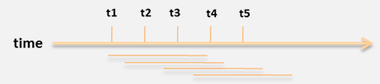
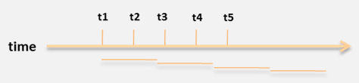
StreamCQL窗口介绍
窗口概念的提出，让流中的数据有了边界，此时窗口中的数据等同于数据库中的静态表，所以可以数据表一样被执行各种操作和查询。
StreamCQL支持的窗口种类也是比较多的，比如按事件数量、按时间范围和按自然天的窗口，同时在窗口的移动上，也支持两种方式，即跳动窗口和滑动窗口。跳动窗口是在固定的时间间隔下进行窗口的移动，一次性清除窗口中之前的数据，而滑动窗口则是在窗口时钟的驱动下，窗口随之滑动，将滑动到窗口之外的数据清除。
基于滑动窗口的示意图 基于跳动窗口的示意图
Notes:
窗口就是一个有限范围内、任意一个时间点的数据状态快照。
CQL功能简介
类SQL接口，提高开发效率
内置非富算子
过滤、转换
窗口计算
JOIN
内置多种函数
字符串处理
时间处理
灵活的业务能力
自定义算子：用户特定功能
自定义输入/输出方式
自定义序列化/反序列化方式
自定义功能函数

Slide 35
StreamCQL与流处理平台
业务接口
CQL
IDE
功能
Join
Aggregate
Split
Merge
Pattern Matching
Stream
Window
引擎
Storm
其它流处理引擎
Notes:
底层引擎指的是流处理平台，比如Storm。
Stream和Window是建立在流处理引擎之上的概念，是整个SteamCQL所有功能的基础。
在Stream和Window之上是一系列的功能性算法集合，如Jion、Split、Merge等。
最上层是开放的语言接口，如CQL。

Slide 36
StreamCQL架构
StreamCQL
Parser
SemanticAnalyzer
Driver
ExecutorPlan
Combiner
Optimizer
StreamExecutor
Strom
ExpressionGenerator
StormAdapter
WindowGenerator
ApplicationGenerator
Other Stream Engine
AplicationChecker
OtherAdapter
Notes:
用户编写的CQL语句通过Driver进行语法语义解析和优化，最终生成执行计划ExecutorPlan
执行计划ExecutorPlan被转换成一系列表达式
表达式最终被映射为Storm或者其他流处理引擎的API

Slide 37
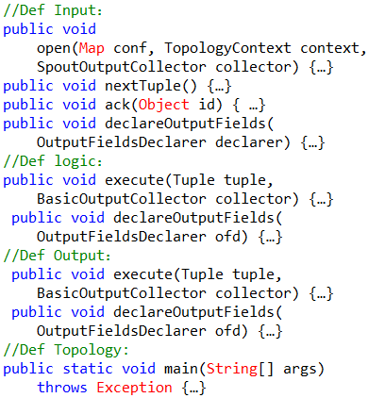
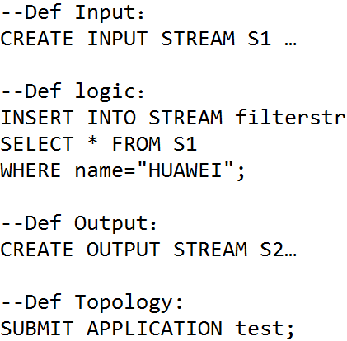
StreamCQL带来Storm开发方式的转变
Storm原生API
StreamCQL
Notes:
StreamCQL使用类SQL语言开发业务，语法基本通用。开发方式上比原生API更加简练，且不依赖任何编程工具。
根据字段名或者索引的下标取值

Slide 38
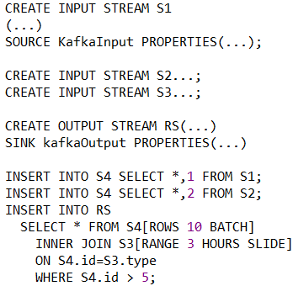
StreamCQL生成Storm拓扑
Spout
Spout
S1
S2
SelectBolt
Spout
S4
S3
JoinBolt
RS
OutputBolt
Notes:
1.创建输入流S1、S2和S3
2.S1和S2数据进行合并和筛选之后传递给S4
3.创建输出流RS
4.S4和S3做筛选聚合后发给输出流RS，最终作为结果输出。

Slide 39
[单选]以下对与Supervisor的描述正确的是
  Supervisor负责资源分配和任务调度。
  负责接受Nimbus分配的任务，启动和停止属于自己管理的worker进程。
  运行具体处理组件逻辑的进程。
  在一个Topology中接受数据然后执行处理的组件。
[单选] Streaming集群在运行期间，直接依赖于下面那些组件
  HDFS
  ZooKeeper
  HBase
  DBService
Notes:
单选题答案：1.B 2B

Slide 40
[多选]关于Streaming的容错机制，描述正确的有
  Nimbus主备部署，解决Nimbus单点问题，支持主从热切换
  Supervisor失效后能够自动恢复，并且不影响正在运行的业务
  Worker失效后能够自动恢复，继续运行
  集群内节点失效后在该节点上的任务会被重分配到其他正常节点
[多选]下面哪些关键词是Streaming的特点
  高容错
  高性能
  可扩展
  批量处理
Notes:
多选题答案：1.ABCD 2.ABC
Worker多次失效之后，nimbus会将上面的任务分配给其他的节点去运行

Slide 41
Streaming是如何保障消息可靠性？
Notes:
Storm中通过设置Ack来保障消息可靠性。Ack负责跟踪Spout发送消息的消息树。

